Slide 1
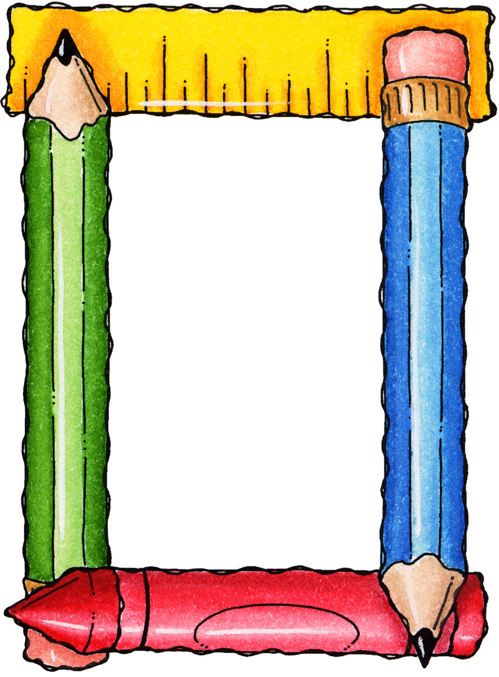
Serie- Razonamiento “Asociamos cada objeto con su función”
María José Cabrera Soto
www.comunicaresmasquehablar.blogspot.com

Slide 2
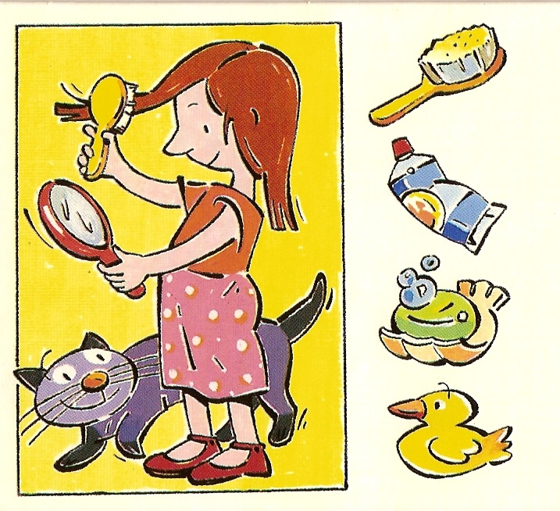
¿Con que se está peinando?

Slide 3
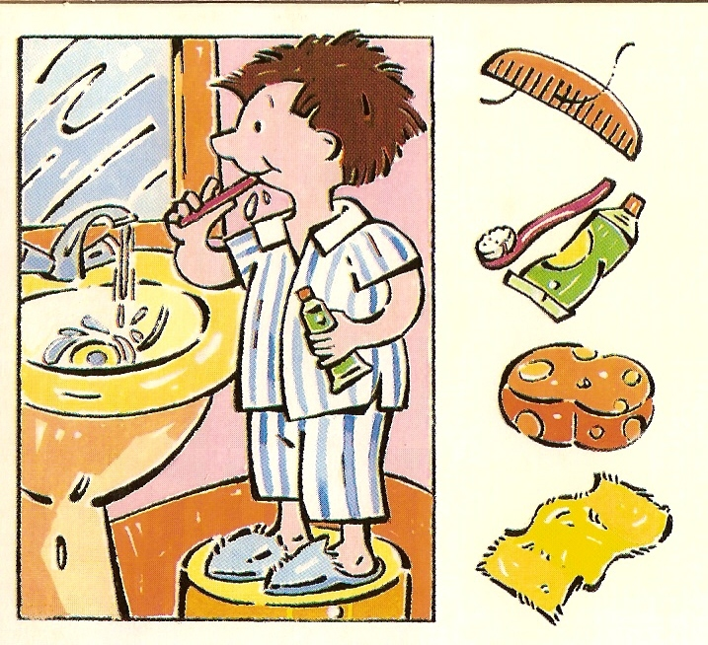
¿Qué esta usando?

Slide 4
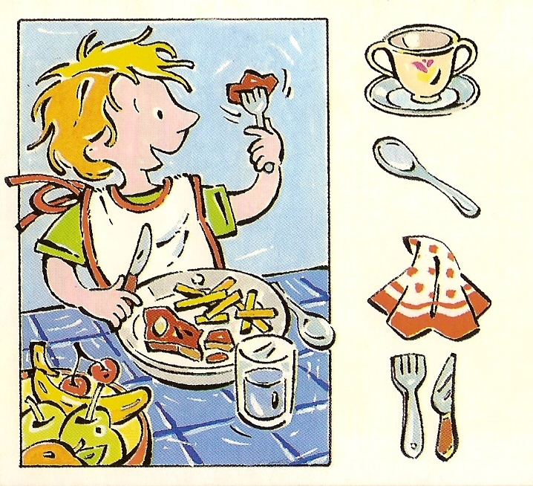
Señala que utiliza para comer

Slide 5
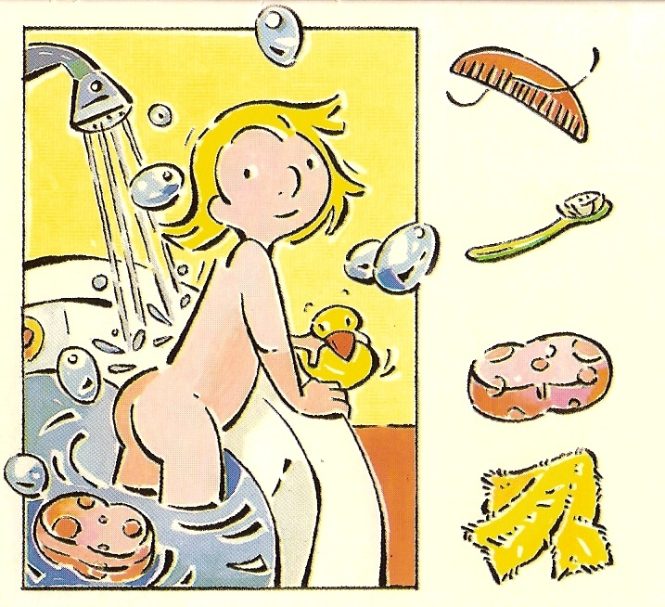
Para lavarnos usamos…..

Slide 6
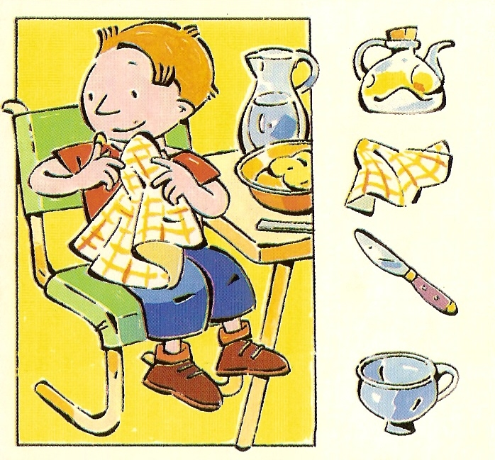
¿Qué usa para limpiarse?

Slide 7
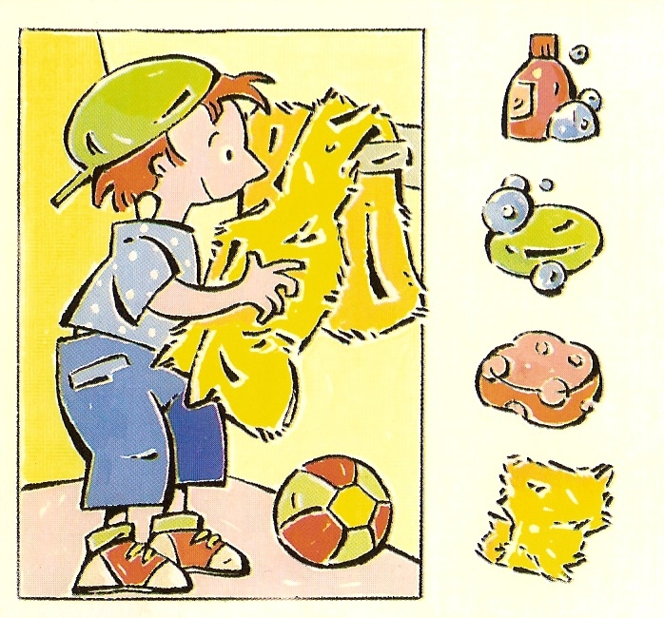
Se seca las manos con……

Slide 8
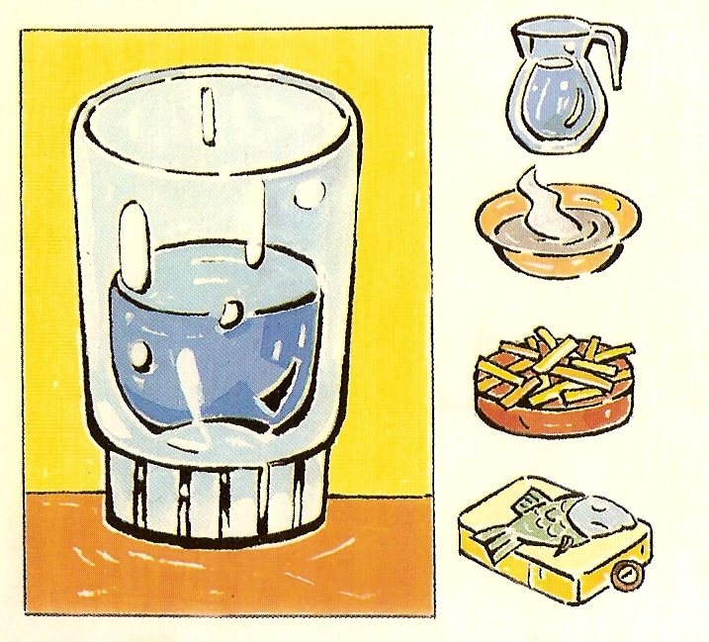
Llenamos el vaso con…….

Slide 9
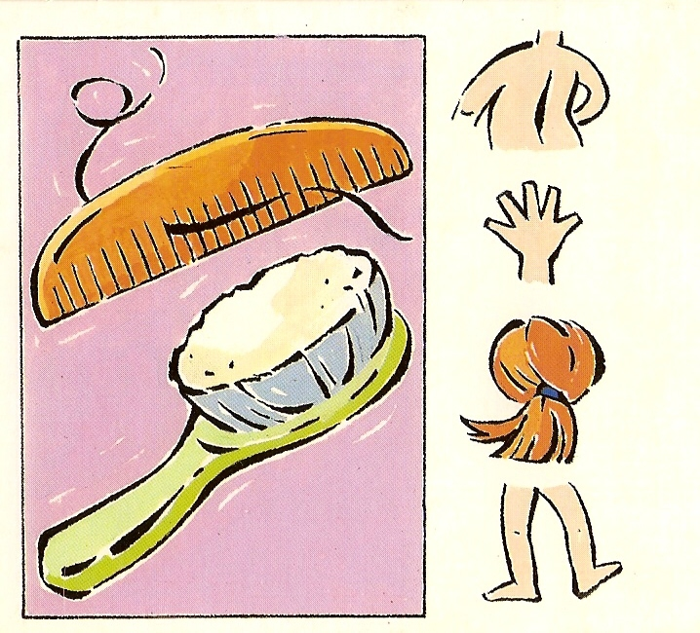
¿En qué parte del cuerpo usamos estos objetos?

Slide 10
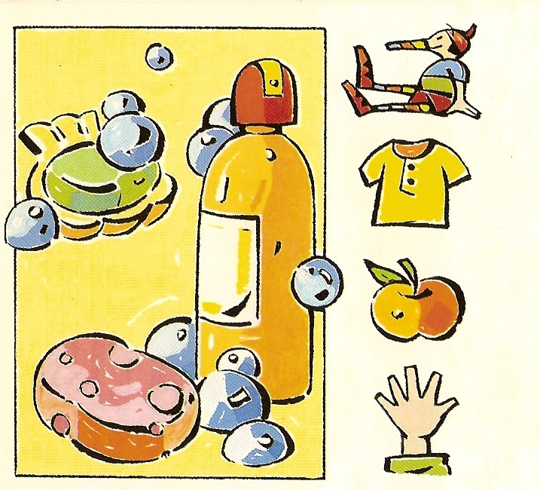
¿Para qué sirve el jabón?

Slide 11
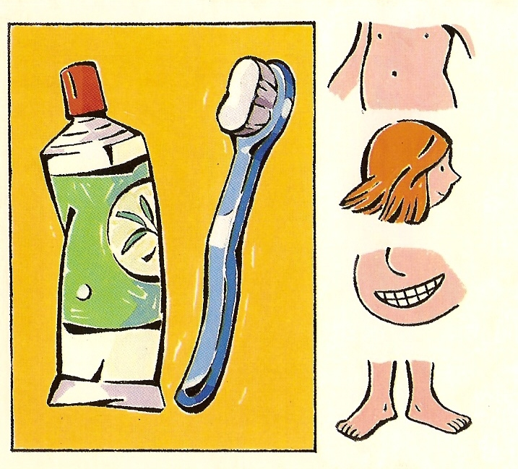
Señala qué parte del cuerpo nos limpiamos con……

Slide 12
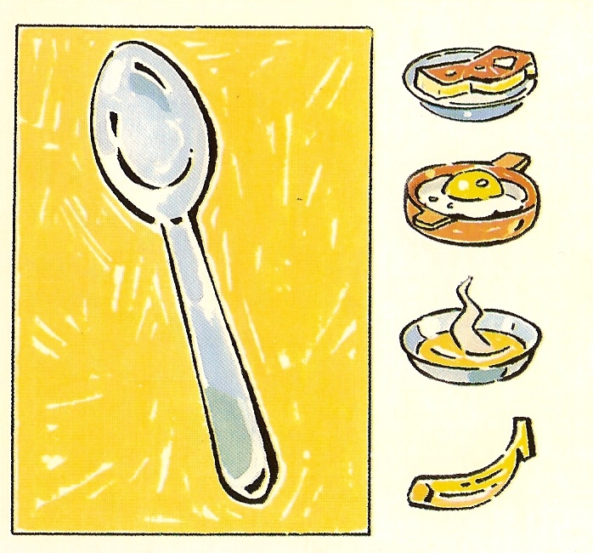
Usamos este objeto para…

Slide 13
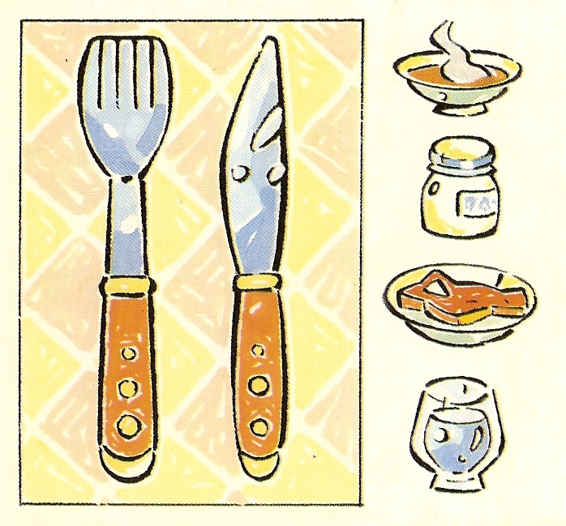
Dime para que sirven….

